Slide 1
第四章 输入与输出(I/O)接口

Slide 2
4.1 I/O接口基础
4.2 82C54的功能和结构
4.3 82C55 PPI
4.4 8250/16450 UART

Slide 3
本章学习目标
I/O接口的基本概念
82C54的结构、功能和应用程序
82C55的结构、功能和应用程序
串行通信及RS-232接口标准
8250的结构、功能和应用程序

Slide 4
4.1 I/O接口基础
接口是介于主机和外设之间的缓冲电路和相应软件 。
I/O接口的功能包括数据缓冲、接收和执行CPU的命令、信号转换、设备选择、中断管理、数据宽带交换和可编程等。
可能是单向的
数据
数据
控制信号
控制信号
外设
CPU
接口
状态信号
状态信号

Slide 5
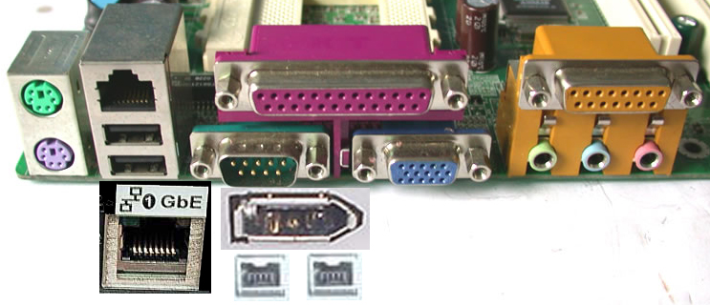
常见接口插槽
串行口
10/100M网卡
PS2鼠标
MIDI/游戏接口
并行口
PS2键盘
麦克风/音箱/线入接口
USB
1394a
千兆网
显示器接口
1394

Slide 6
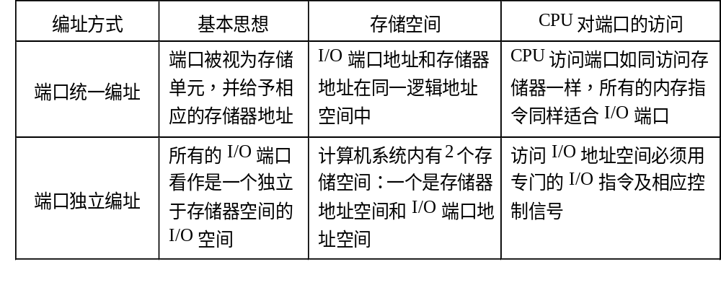
4.1 I/O接口基础
CPU对I/O端口的编址方式分为端口统一编址和端口独立编址。

Slide 7
4.2 82C54的功能和结构
1.82C54的功能
（1）计数。有3个独立的计数器通道，每个可按二进制或BCD码进行计数，工作方式有6种。
（2）定时。提供的时间基准。

Slide 8
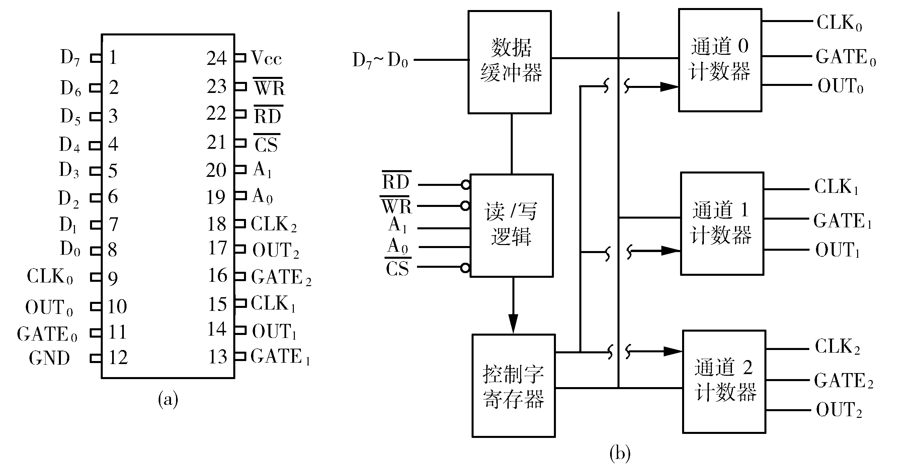
4.2 82C54的功能和结构
2 82C54 的结构

Slide 9
4.2 82C54的功能和结构
82C54的四个端口选择
CS
RD
WR
A1
A0
寄存器选择和操作
0
1
0
0
0
写入计数器0
0
1
0
0
1
写入计数器1
0
1
0
1
0
写入计数器2
0
1
0
1
1
写入控制寄存器
0
0
1
0
0
读计数器0
0
0
1
0
1
读计数器1
0
0
1
1
0
读计数器2
0
0
1
1
1
无操作（三态）
1
×
×
×
×
禁止（三态）
0
1
1
×
×
无操作（三态）

Slide 10
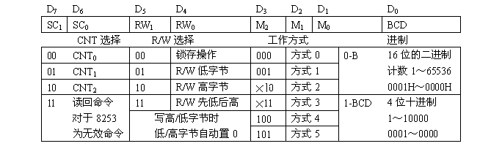
4.2.2 82C54控制字
1.控制字

Slide 11
CNT初始化
(1)写工作方式控制字
(2)设置计数初值
例: MOV AL, 01110101B; CNT₁,先低后高字节,方式2,BCD
OUT 43H, AL
MOV AX, 2000H ; 计数初值为2000
OUT 41H, AL ;
MOV AL, AH
OUT 41H，AL ;
MOV AL，00010110B; CNT₀,只低字节,方式3,二进制
OUT 43H，AL
OUT 40H，50H ; 计数初值为50H（80）
注意：(1)每个使用的CNT均要初始化；
(2)计数初值的设置与CNT的CLK密切相关；
(3)计数初值的设置方法由控制字决定。

Slide 12
4.2.2
2.当前计数值的读取
(1)读取当前计数值方法1
工作方式控制字(A1A0=11)D7D6＝00～01，D5D4=00
(a)锁存当前计数值或禁止计数
(b)读取当前计数值
例：MOV AL，01000101B； CNT₁,锁存
；先低后高字节,方式2,BCD
OUT 43H，AL
IN AL，41H
MOV AH，AL
IN AL，41H
XCHG AH，AL ；AX为T/C₁当前计数值

Slide 13
4.2.2
2.当前计数值的读取
(2)读取当前计数值方法2—使用读回命令
读回命令：CS=0，A1A0=11，RD=1，WR=0
D7 D6 D5 D4 D3 D2 D1 D0
特征值 计数值 状态 CNT2 CNT1 CNT0 特征位
1 1 0 0 1 1 1 0
锁存计数值 锁存状态 选择其中一个或多个
功能选择：锁存状态－D5D4=10；
锁存计数值－D5D4=01；
锁存状态与计数值－ D5D4=00。(先读状态再读计数值）
特点：控制字同时只能锁存单个通道，
读回命令可同时锁存多个通道。

Slide 14
例： MOV AL，11010100B ； CNT₁,锁存计数值
OUT 43H，AL
IN AL，41H；
MOV AH，AL
IN AL，41H
XCHG AH，AL ；AX为当前计数值
MOV AL，11011010B ； CNT₀、CNT₂锁存计数值
OUT 43H，AL
IN AL，40H；
MOV AH，AL
IN AL，40H
XCHG AH，AL ；AX为CNT₀当前计数值
IN AL，42H；
MOV AH，AL
IN AL，42H
XCHG AH，AL ；AX为CNT₂当前计数值

Slide 15

4.2.3 82C54工作方式
1.工作方式与时序（方式0、方式4）
写3
写2
写CW
CR
CLK
GATE
CR→CE
CR→CE
方式0：OUT
3
2
2
2
1
2
1
0
方式4：OUT
1CLK

Slide 16
4.2.3
2.工作方式与时序（方式1、方式5）
写CW
写3
写3
CR
CR
CLK
GATE
CR→CE
CR→CE
方式1：OUT
3
3
2
1
2
1
0
方式5：OUT
1CLK

Slide 17
4.2.3
3.工作方式与时序（方式2、方式3）
方式2：
写CW 写3
写2
CR
CR
CLK
GATE
CR→CE
CR→CE
OUT
3 2 2 3 2 1 2 1 2 1
方式3：
GATE
写4
EVEN
CR→CE
4 2 4 2 4 2 4 2 4 2
ODD
写5
5 4 2 5 2 5 4 2 5 2
GATE
OUT
4 2 4 2 2 2 4 2 4 2

Slide 18
4.2.3
3.工作方式与时序（方式2、方式3）
方式 2:
软件启动：GATE=1，软件启动。
硬件启动：写计数值后GATE↑启动。自动重计数。
连续工作：每（N-1）CLK减到1时输出1CLK低电平。
GATE=0，停止计数，GATE↑后下一个CLK重计数。
改变计数值是计数到1有效或GATE触发有效。
两种启动，自动重计数。
偶计数：N/2高，N/2低。
奇计数：（N+1）/2 高，（N-1）/2低，
当OUT=0，GATE=0，OUT↑停止计数， GATE↑后下一个CLK重计数。
改变计数值是计数到0有效或GATE触发有效。
方式 3:

Slide 19

82C54读写操作
（1）82C54写操作
•先写控制字，后写计数值
•控制字确定写低/高8位，然后送计数初始值低/高8位
•16位数先低后高
•在计数过程中可按控制字重写计数值
•计数值 ——→CR————→CE——————→CE减1
•初始化顺序灵活
先写3个CNT的控制字，再写3个CNT的计数值；
写一个CNT的控制字，再写该CNT的计数值 ，所有计数器初始化
下一CLK↓
再下一CLK↓

Slide 20
82C54读写操作
（2）82C54读操作
•只能读计数值，不能读控制字
•按控制字格式读，16位计数值先低后高读
•先停止计数，后用IN读
GATE=0 或停止CLK输入
•先锁存计数值，后用IN读
方式控制字 SC1 SC0 RW1 RW0 M2 M1 M0 BCD
00——10 0 0 x x x x
00H、40H、 80H 锁存CNT0、CNT1、CNT2计数值用IN读。
读回命令 1 1 0 0 1/0 1/0 1/0 0

Slide 21
82C54工作方式比较
方式 | 启动条件 | 重复条件 | 改变计数值
0 | 写计数值 | 写计数值 | 写计数值后下一个CLK立即有效
1 | GATE上升沿 | GATE触发 | GATE触发后有效
2 | 写计数值/GATE↑ | 连续计数 | 计数到1后有效
3 | 写计数值/GATE↑ | 连续计数 | GATE触发/计数到0后有效
4 | 写计数值 | 写计数值 | 写计数值后下一个CLK立即有效
5 | GATE上升沿 | GATE触发 | GATE触发后有效

Slide 22
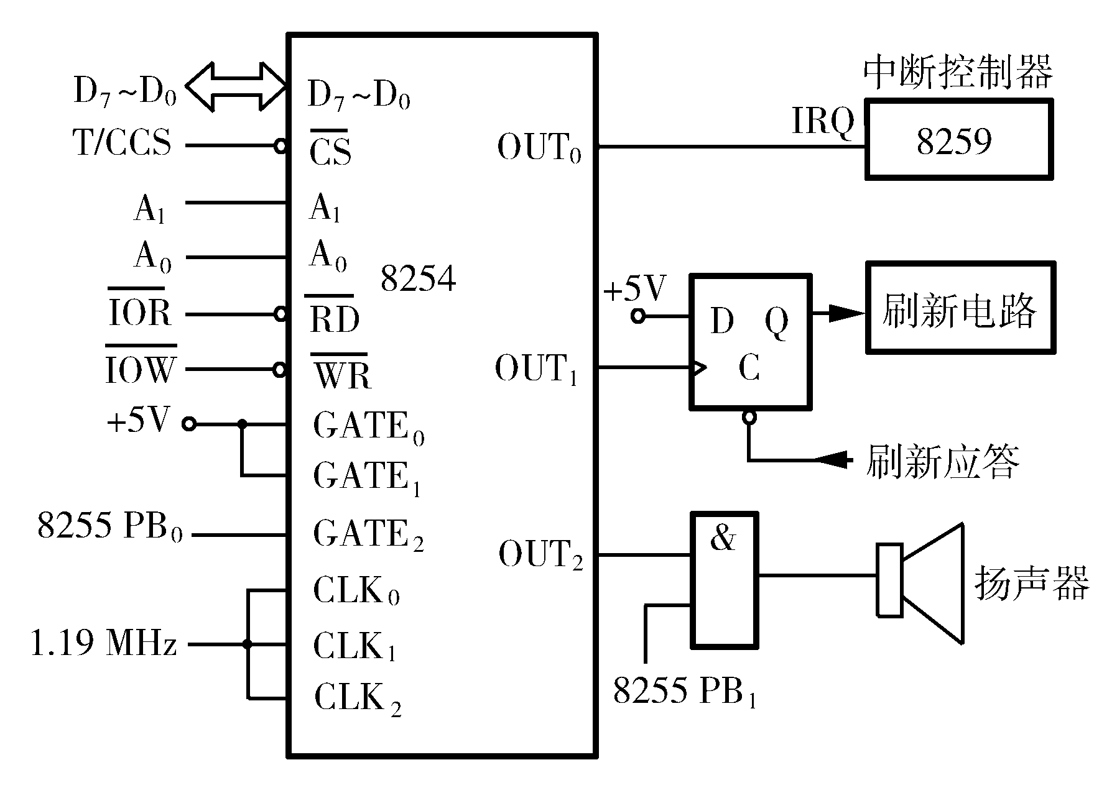
4.2.4 可编程定时器/计数器的应用
8254在系统中的连接

Slide 23
2.8254初始化编程
;对CNT0初始化
MOV AL,36H ;CNT0控制字
OUT 43H,AL ;写入控制字寄存器
MOV AL,0 ;计数器初值为65536
OUT 40H,AL ;写入初值低位
OUT 40H,AL ;写入初值高位
;CNT1初始化
MOV AL,54H ;CNT1控制字
OUT 43H,AL ;
MOV AL,18 ;计数器初值
OUT 41H,AL ;对应15.12us
;CNT2初始化并让扬声器发声
MOV AL, 0B6H ; CNT2控制字
OUT 43H, AL;
MOV AX, 0533H ; 计数器初值
OUT 42H, AL;
MOV AL, AH; 对应896Hz的发声频率
OUT 42H, AL;
IN AL, 61H; 取8255PB口
MOV AH, AL; 保护
OR AL, 03; 设PB1=PB0=1
OUT A1H, AL; 使扬声器发声
….
MOV AL, AH; 恢复8255PB口
OUT 61H, AL;

Slide 24
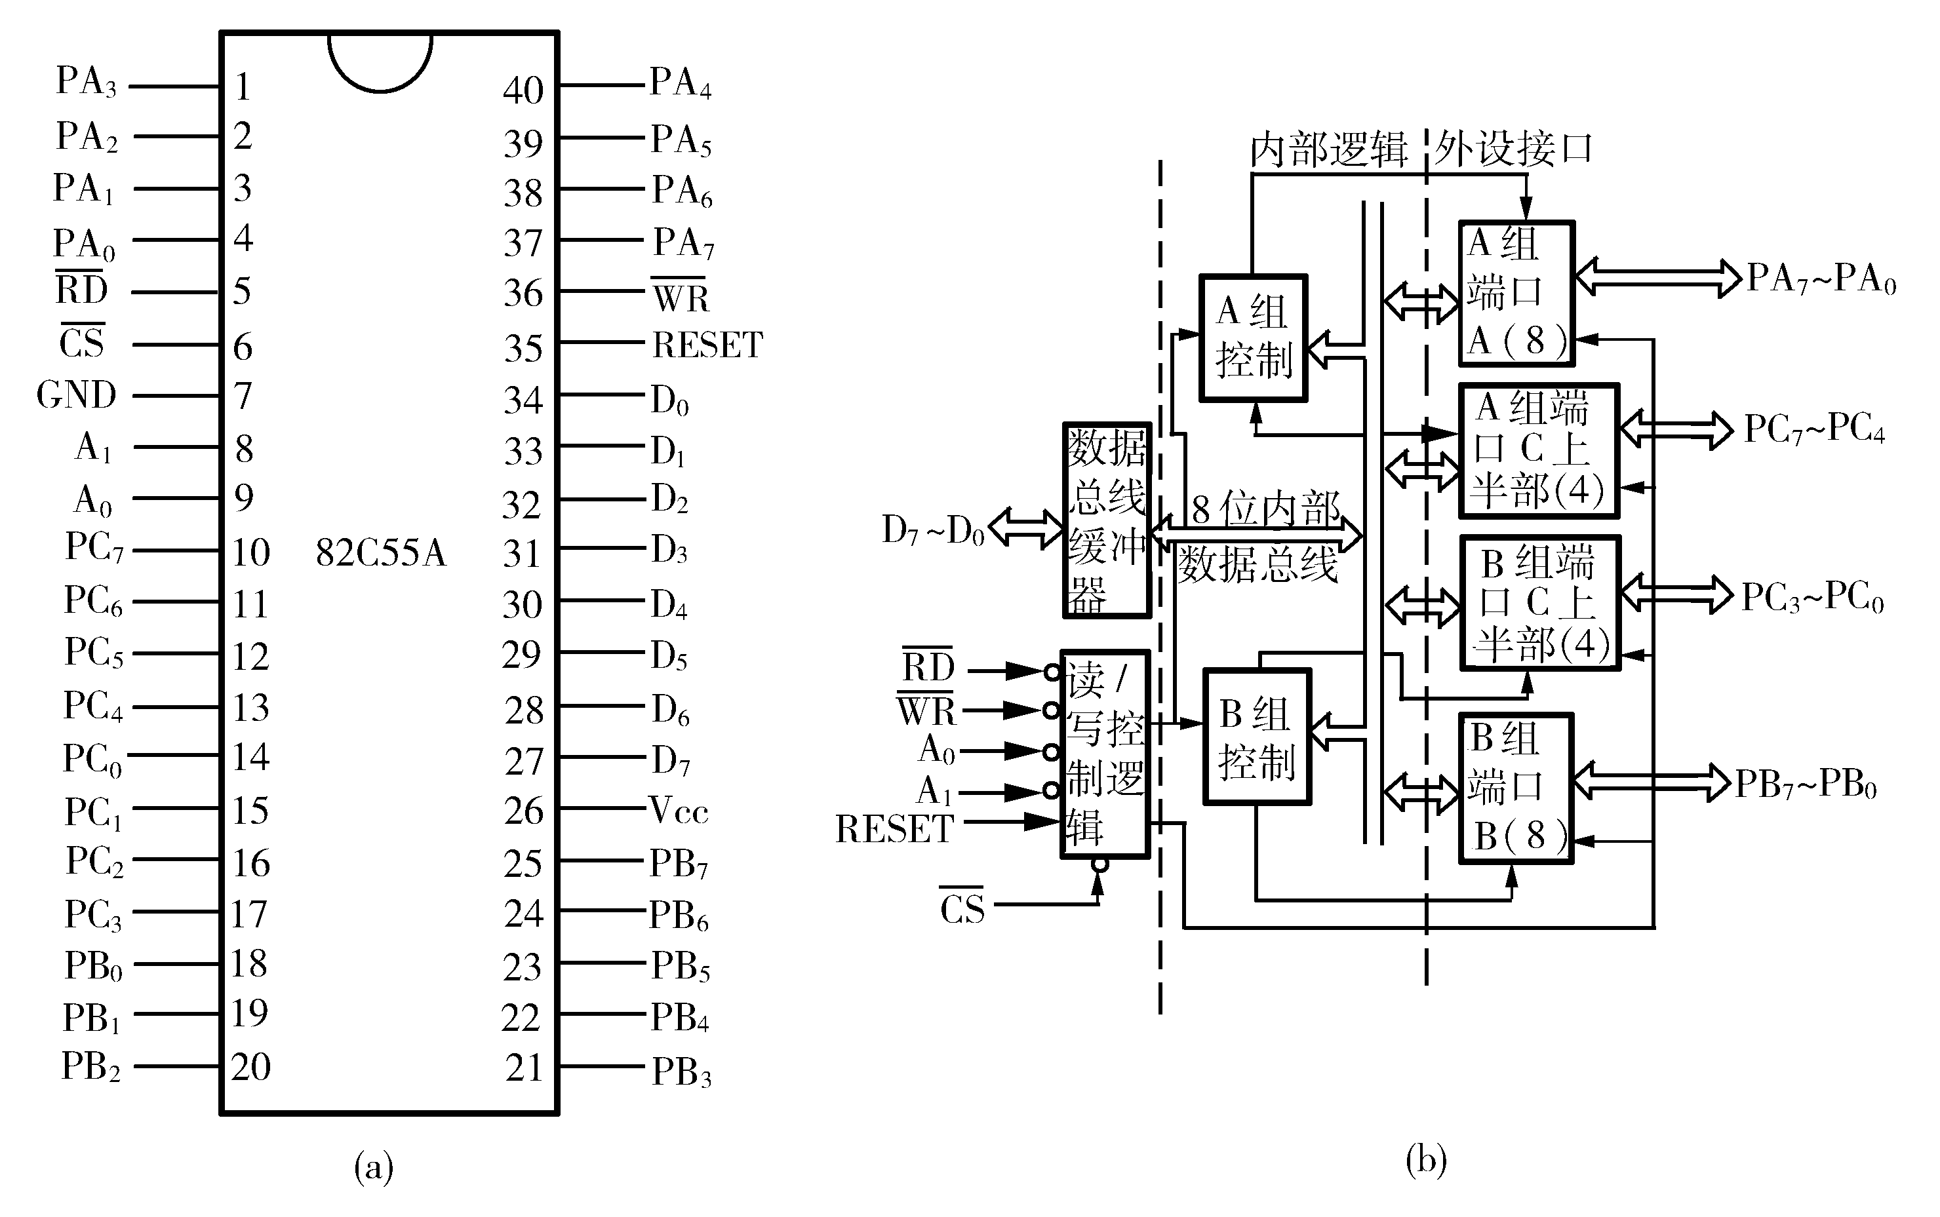
4.3 82C55 PPI
4.3.1 8255的功能和结构

Slide 25
82C55端口的选择
A1
A0
RD
WR
CS
功能
0
0
0
1
0
端口A->数据总线
输入
0
1
0
1
0
端口B->数据总线
1
0
0
1
0
端口C->数据总线
0
0
1
0
0
数据总线->端口A
输出
0
1
1
0
0
数据总线->端口B
1
0
1
0
0
数据总线->端口C
1
1
1
0
0
数据总线->控制字寄存器
╳
╳
╳
╳
1
数据总线为第三态
断开
1
1
0
1
0
非法状态
╳
╳
1
1
0
数据总线为第三态

Slide 26
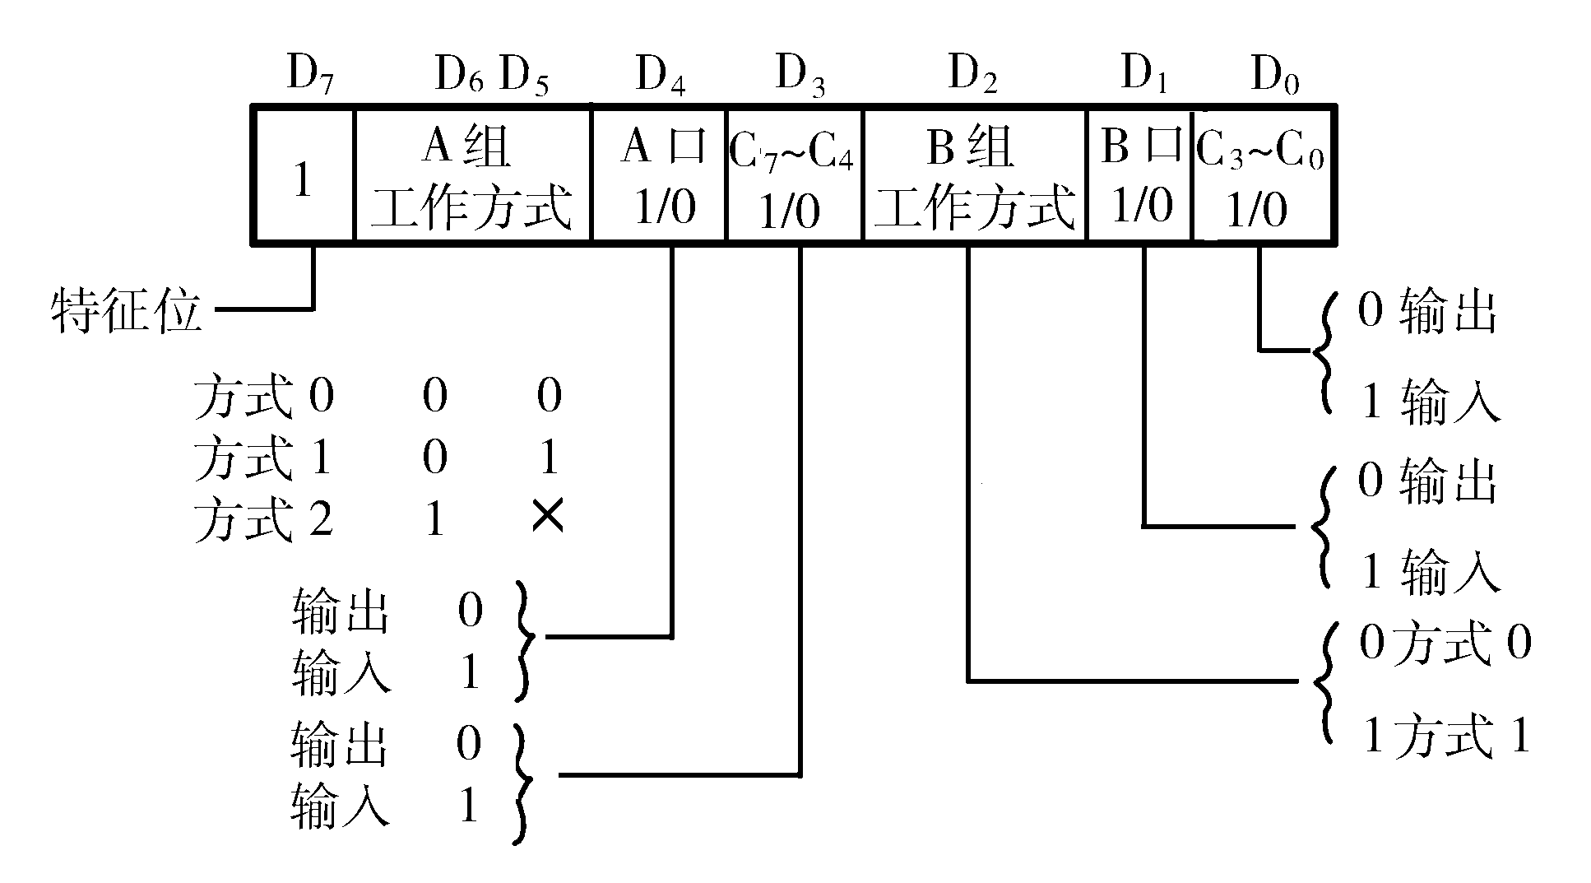
4.3.2 8255控制字及工作方式
1、8255控制字
（1）方式控制字

Slide 27
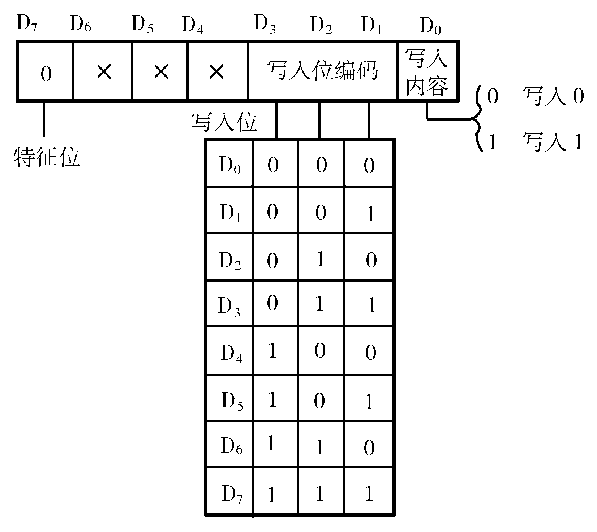
4.3.2 8255控制字及工作方式
（2）C口位设置字

Slide 28
4.3.2 8255控制字及工作方式
2、8255工作方式
（1）方式0
直接I/O方式，状态驱动I/O接口，仅I/O、无联络信号。
2个8位端口，2个4位端口；
任一端口都可I/O输入输出，输出有锁存，输入缓冲，不能同时I/O。
（2）方式1
选通I/O方式，中断驱动I/O接口
A组： PA7~PA0 数据 PC5~PC3 控制
B组： PB7~PB0 数据 PC2~PC0 控制
PC7~PC6 方式0的I/O

Slide 29
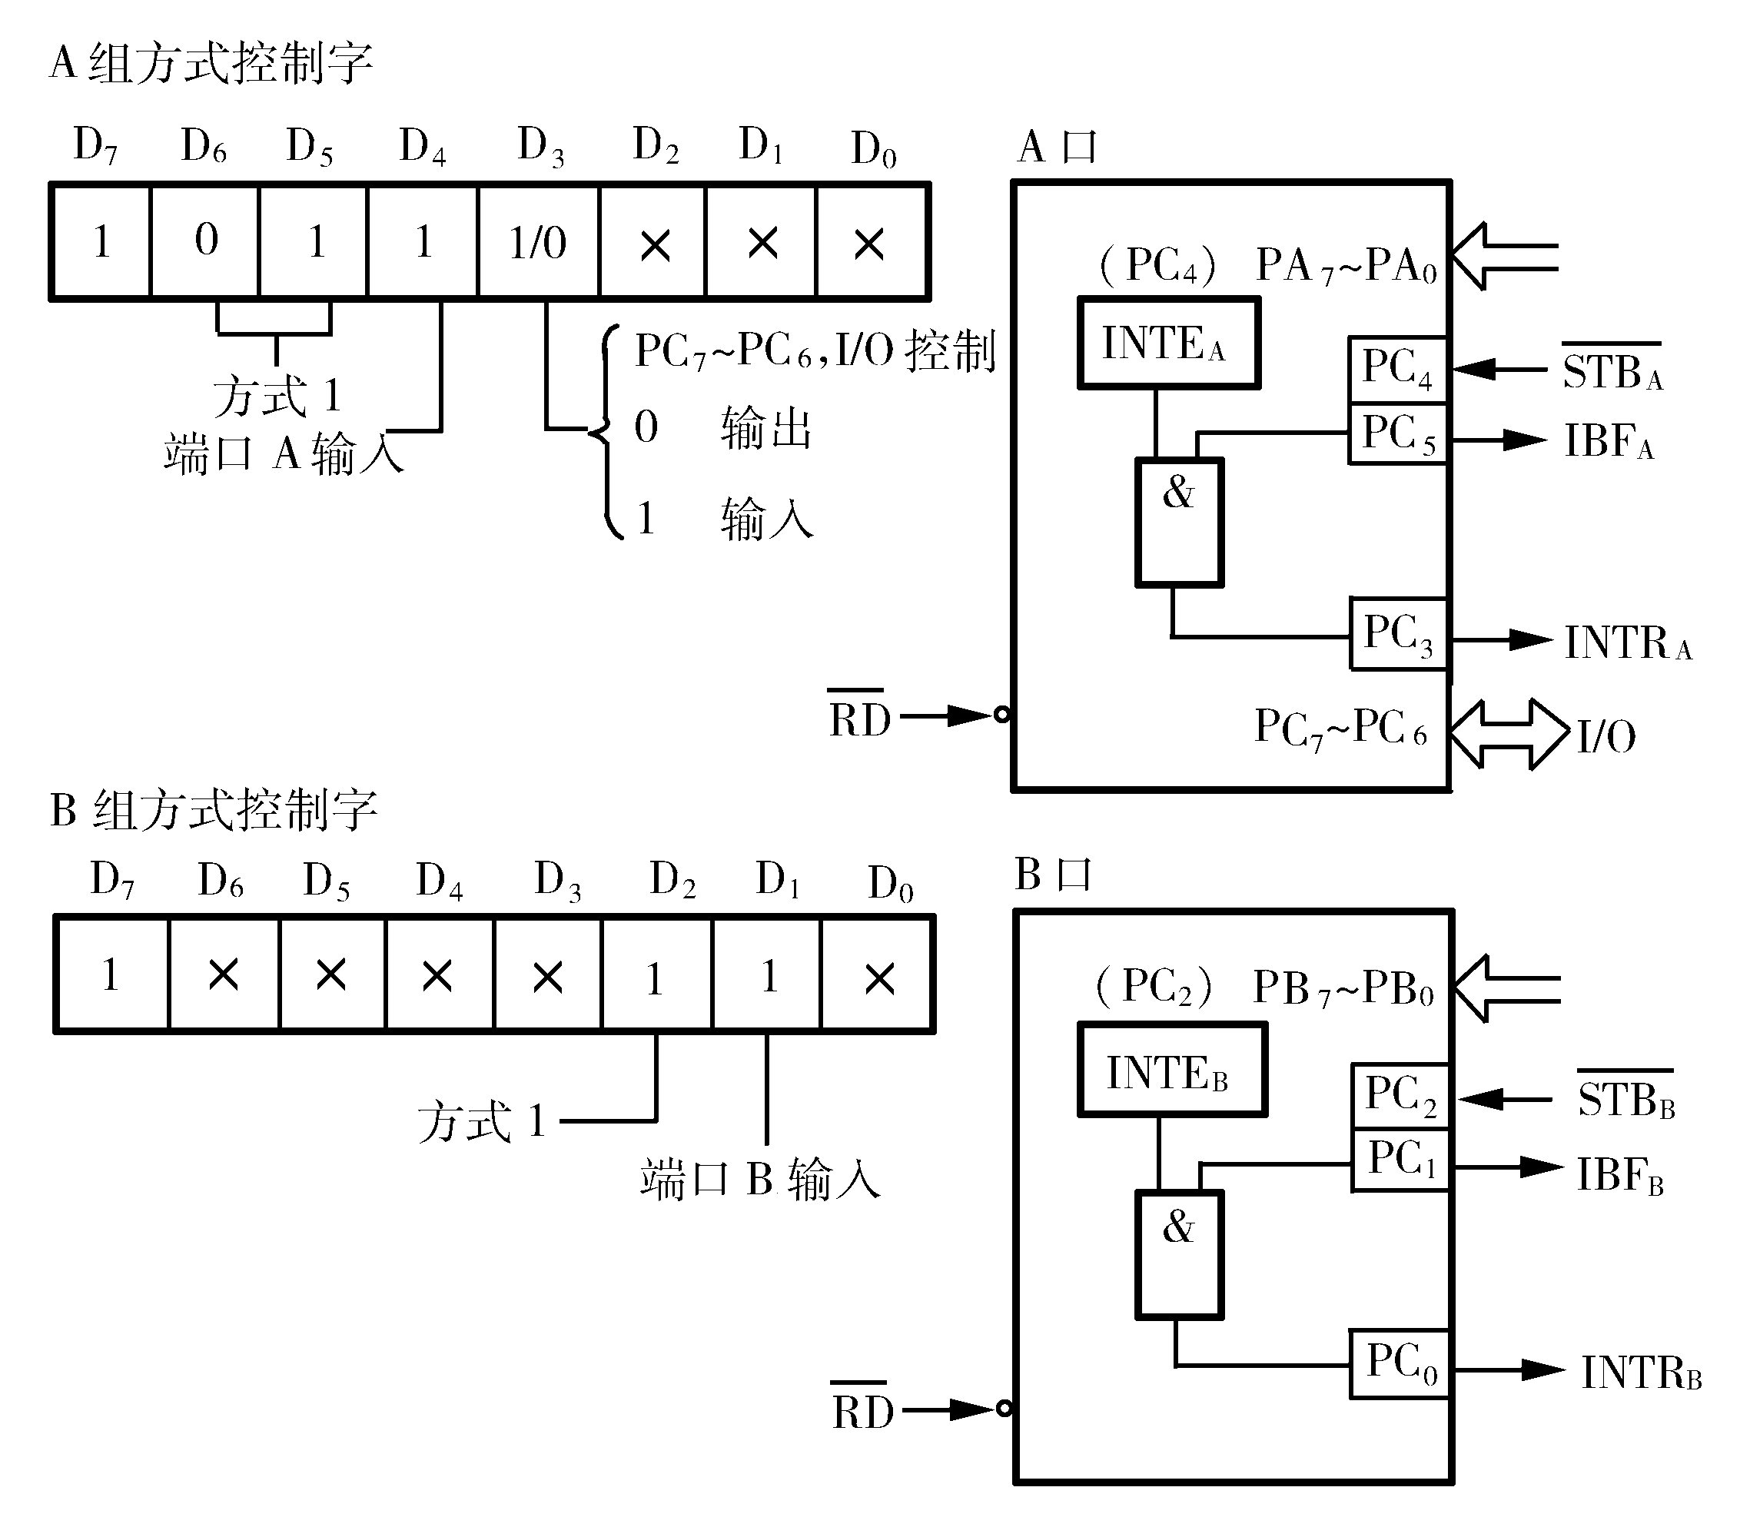
4.3.2 8255控制字及工作方式
①方式1输入

Slide 30
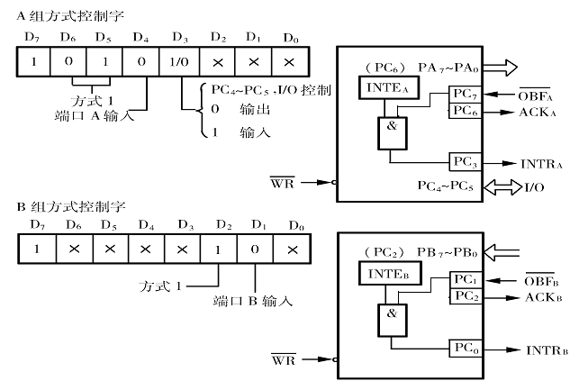
4.3.2 8255控制字及工作方式
②方式1输出

Slide 31
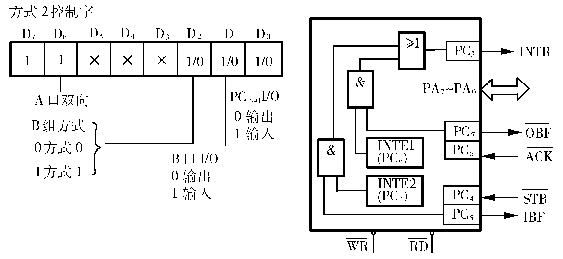
4.3.2 8255控制字及工作方式
（3）方式 2
A口双向选通传送，I/O口均锁存，中断和查询方式。
A口双向，PC₇~PC₃作联络，PC₂~PC₀方式0的I/O或B口方式1联络
A口方式2时，B组可以工作于方式0，PB₇~PB₀、PC₂~PC₀作I/O
B组可以工作于方式1的I/O，PC₂~PC₀作联络信号

Slide 32
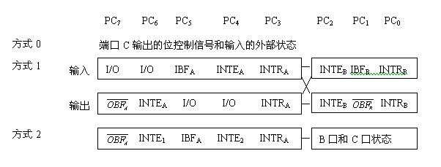
82C55的状态字
82C55通过读端口C的状态可以了解3个端口在三种不同的工作方式下的状态，如同工作方式的组合一样，工作状态也是组合的。

Slide 33
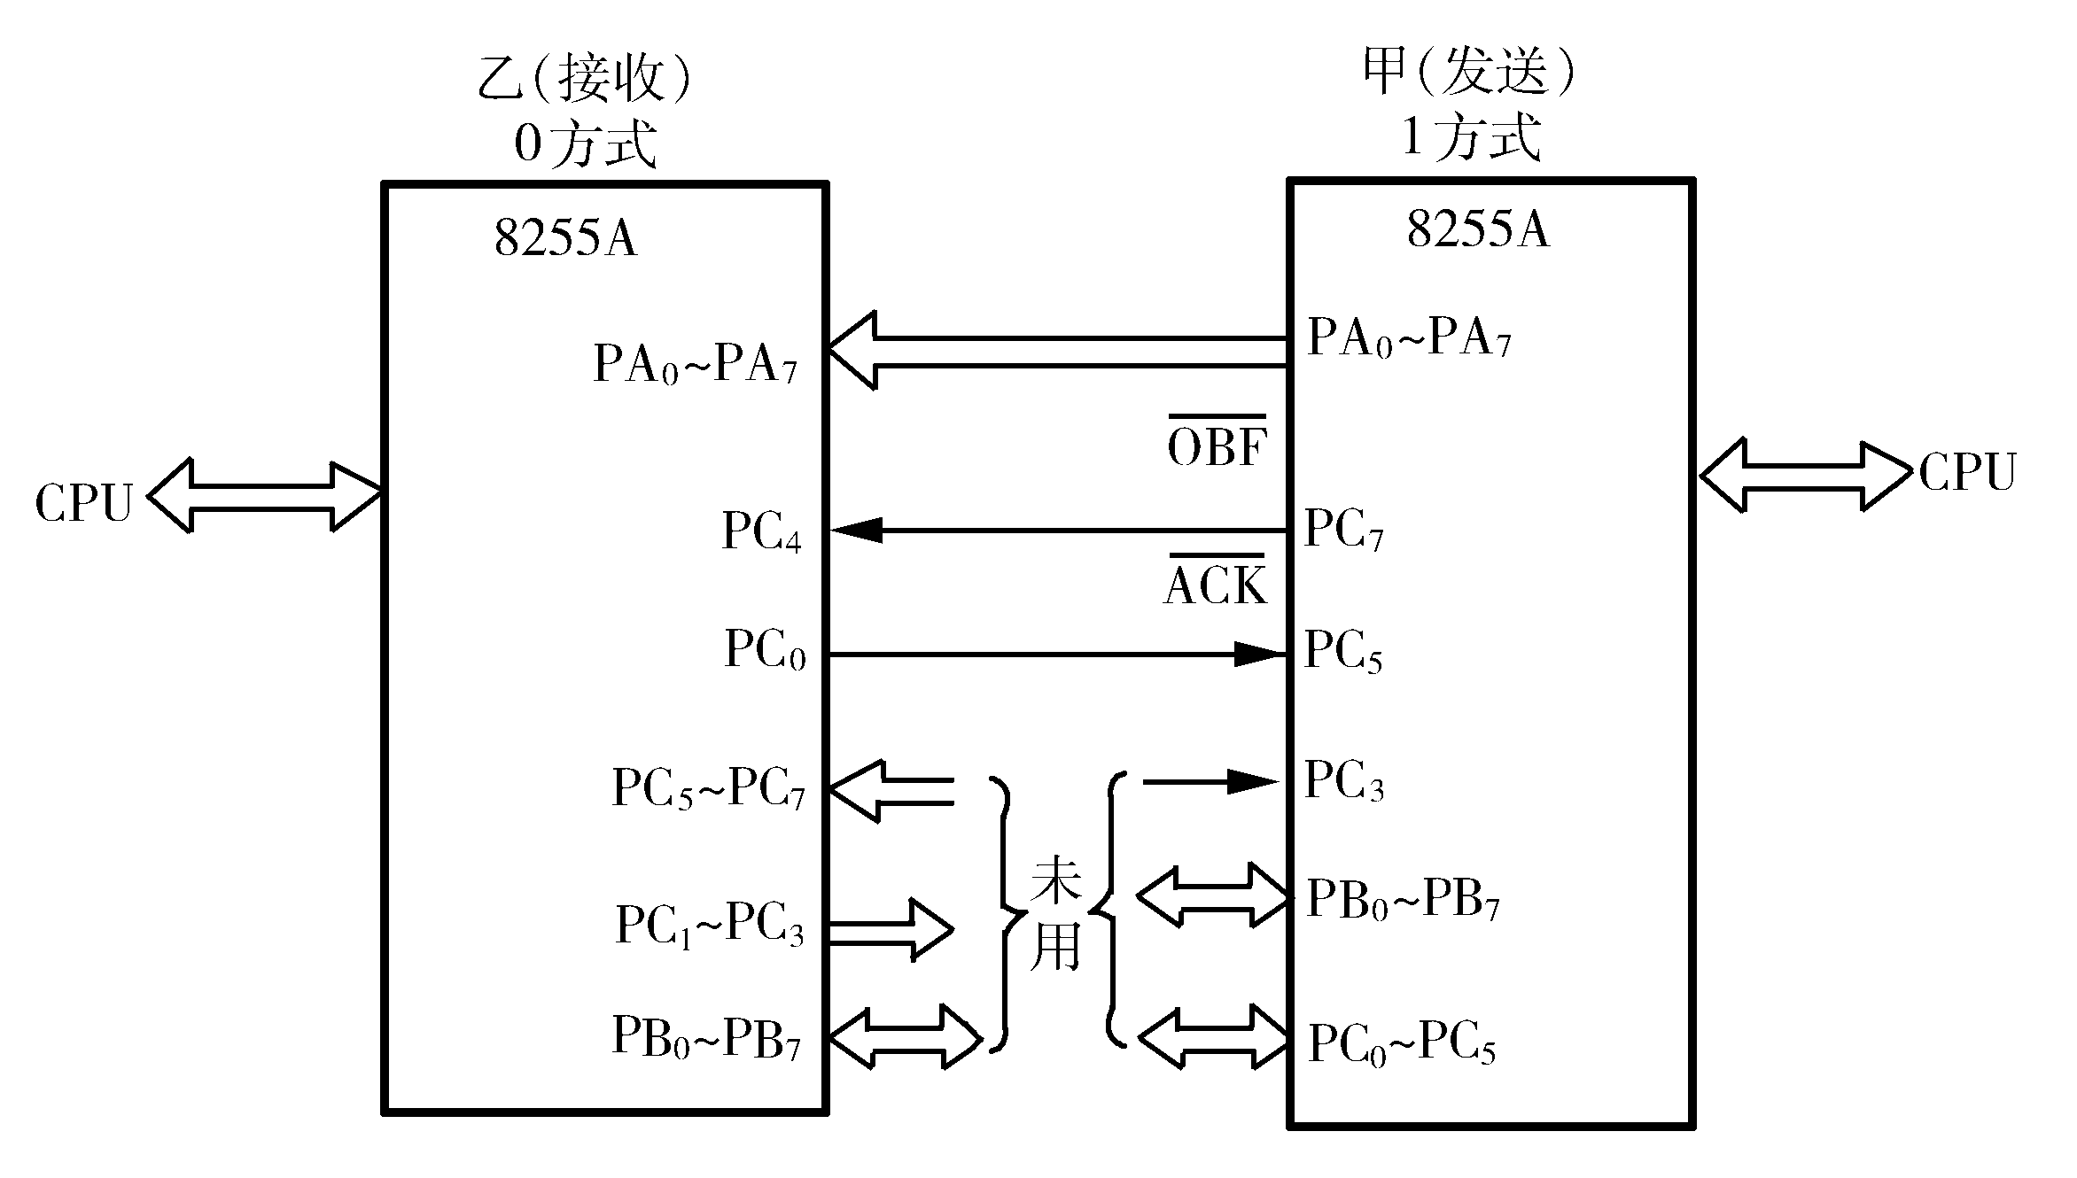
82C55A的应用举例
以甲乙两台微机并行通信为例。
双方端口地址设定为：300H~303H,发送、接受数据长度为1KB，数据存放起点甲机为：0030:0000H;乙机为：0040：0000H。

Slide 34
甲机发送程序
MOV DX, 303H
MOV AL, 10100000B
OUT DX, AL
MOV AL, 0DH
OUT DX, AL
MOV AX, 030H
MOV ES, AX
MOV BX, 00H
MOV CX, 3FFH
MOV DX, 300H
MOV AL, ES:[BX]
OUT DX, AL
INC BX
DEC CX
L:MOV DX, 302H
IN AL, DX
AND AL, 08H
JZ L
MOV DX, 300H
MOV AL, ES:[BX]
OUT DX,AL
INC BX
DEC CX
JNZ L
MOV AX, 4C00H
INT 21H

Slide 35
乙机接收程序
MOV DX, 303H
MOV AL, 10011000B
OUT DX, AL
MOV AL, 01H
OUT DX, AL
MOV AX, 040H
MOV ES, AX
MOV BX, 00H
MOV CX, 3FFH
L1:MOV DX, 302H
IN AL, DX
AND AL, 10H
JNZ L1
MOV DX,300H
IN AL, DX
MOV ES:[BX], AL
MOV DX, 303H
MOV AL, 00H
OUT DX, AL
NOP
NOP
MOV AL, 01H
OUT DX, AL
INC BX
DEC CX
JNZ L1
MOV AX, 4C00H
INT 21H

Slide 36
4.4 8250/16450 UART
4.4.1 串行通信概述
串行通信是将数据的各个位一位一位地，通过单条1位宽的传输线按顺序分时传送，即通信双方一次传输一个二进制位。串行通信与并行通信是两种基本的数据通信方式。
发送方在发送前要将并行数据转成串行数据，接收方接收后要完成串行数据到并行数据的转换。

Slide 37
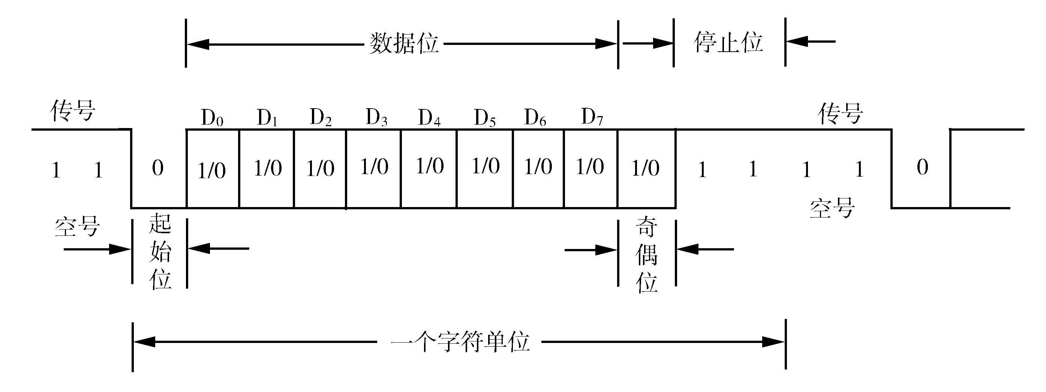
1.同步通信与异步通信
4.4.1
(1) 异步串行通信
• 发收双方允许没有共同时钟,但频率必须一致,双方同步方法是在字符格式中设置起始位和停止位,称为起止同步控制方式。
• 以字符作为数据传输单位,字符间是异步的,同一字符内是同步的。
•传输格式
•ASYNC—ASYNChronous Communications

Slide 38
4.4.1
1.同步通信与异步通信
(2) 同步串行通信
• 发收双方使用同一时钟源，同步字符间和字符内各位用同步字符或同步信号进行同步：软件和硬件同步方式。
• 面向字符的通信规程
BSC—Binary Synchronous Communication IBM
字符流 BISYN—Binary SYNchronous Communication IBM
SYNC SYNC SOH 标题 STX 数据块 ETB/ETX CRC₁ CRC₂
同步字符 序始符 文始符 组终符/文终符
数据透明：能将特殊字符当作数据字符处理
利用1~2个转义字符DLE（Data Link Escape）

Slide 39
4.4.1
1.同步通信与异步通信
(2) 同步串行通信（续）
• 面向比特的通信规程
位流 SDLC—Synchronous Data Link Control IBM
HDLC—High—Level Data Link Control ISO
ADCCP—Advanced Data Communications Procedure ANSI
01111110 A场 C场 I场 FC场 01111110
标志 地址 控制 信息 CRC₁ CRC₂ 标志
没有传输控制字符，用某些比特组合来实现传输控制，每帧数据
可以是任意位，即不是字符的整数倍。
“0” 比特的插入/删除技术 0 1 1 1 1 1 0 1 0
异常结束字符

Slide 40
2.工作方式
4.4.1
A
B
单工（Simplex） 单向传送
发收固定
半双工（Half－duplex） 单线
非同时双向
全双工（Full－duplex） 双线
同时双向
A
B
A
B

Slide 41
3.基波传输和载波传输
4.4.1
基波传输
利用数字信号直接进行近距离传输。由于线路电阻、电感、电容、漏电电导及漏感分布参数的影响，矩形波会发生畸变和延迟，所以基带传输速率与距离成反比关系。
载波传输
利用调制器可以将数字信号调制成模拟信号，能够进行远距离传输，然后再用解调器把模拟信号变换为数字信号。调制常用的方法有调幅、调频和调相，利用幅移键控ASK、频移键控FSK和相移键控PSK使正弦波的幅值、频率和相位随着数字信号1和0变化。

Slide 42
4.数据传输速率和调制速率
4.4.1
数字传输率，又称比特率，为单位时间内传送的二进制位数，单位是b/s，用C表示。
调制速率，又称波特率，为单位时间内信号（或线路）状态变化数量，单位是baud，用B表示。
当用N表示调制信号（或线路）状态数，比特率与波特率的关系为C=Blog₂N。若单位时间内调制或解调1个信号（2种状态），则两种速率在数值上是相等的。
调制1个信号2种状态：Log₂2=1，C=B
调制3个信号8种状态：C=B Log₂8=3B
Example： C=1200b/s ，B=1200÷3=400 baud

Slide 43
5 .信道复用
4.4.1
时分多路复用TDM(Time Division Multiplexing)，就是将一条物理传输线路按时间分成若干时间片轮换地为多个信号所占用，每个时间片由复用的一个信号占用。
频分多路复用FDM(Frequency Division Multiplexing)就是利用频率调制原理，将要同时传送的多个信号进行频谱搬移，使它们互不重叠地占据信道频带的不同频率段，然后经发送器从同一信道上同时或不同时地发送出去。
计算机串行数据通信及其接口中使用时分多路复用系统。

Slide 44
4.4.2 RS-232串行接口标准（EIA）
• RS-232是与CCITT的Ｖ系列建议基本相似的数据终端设备DTE和数据通信设备DCE之间的接口。
•按位串行传输的机械、电气、功能和规程特性。
• DTE与DCE之间的接口（Computer与Modem）
1. 机械规程
•RS-232使用25针D型插头座DB-25。
•其它使用DB-9或DB-15的插头座可用连接器转换 。

Slide 45
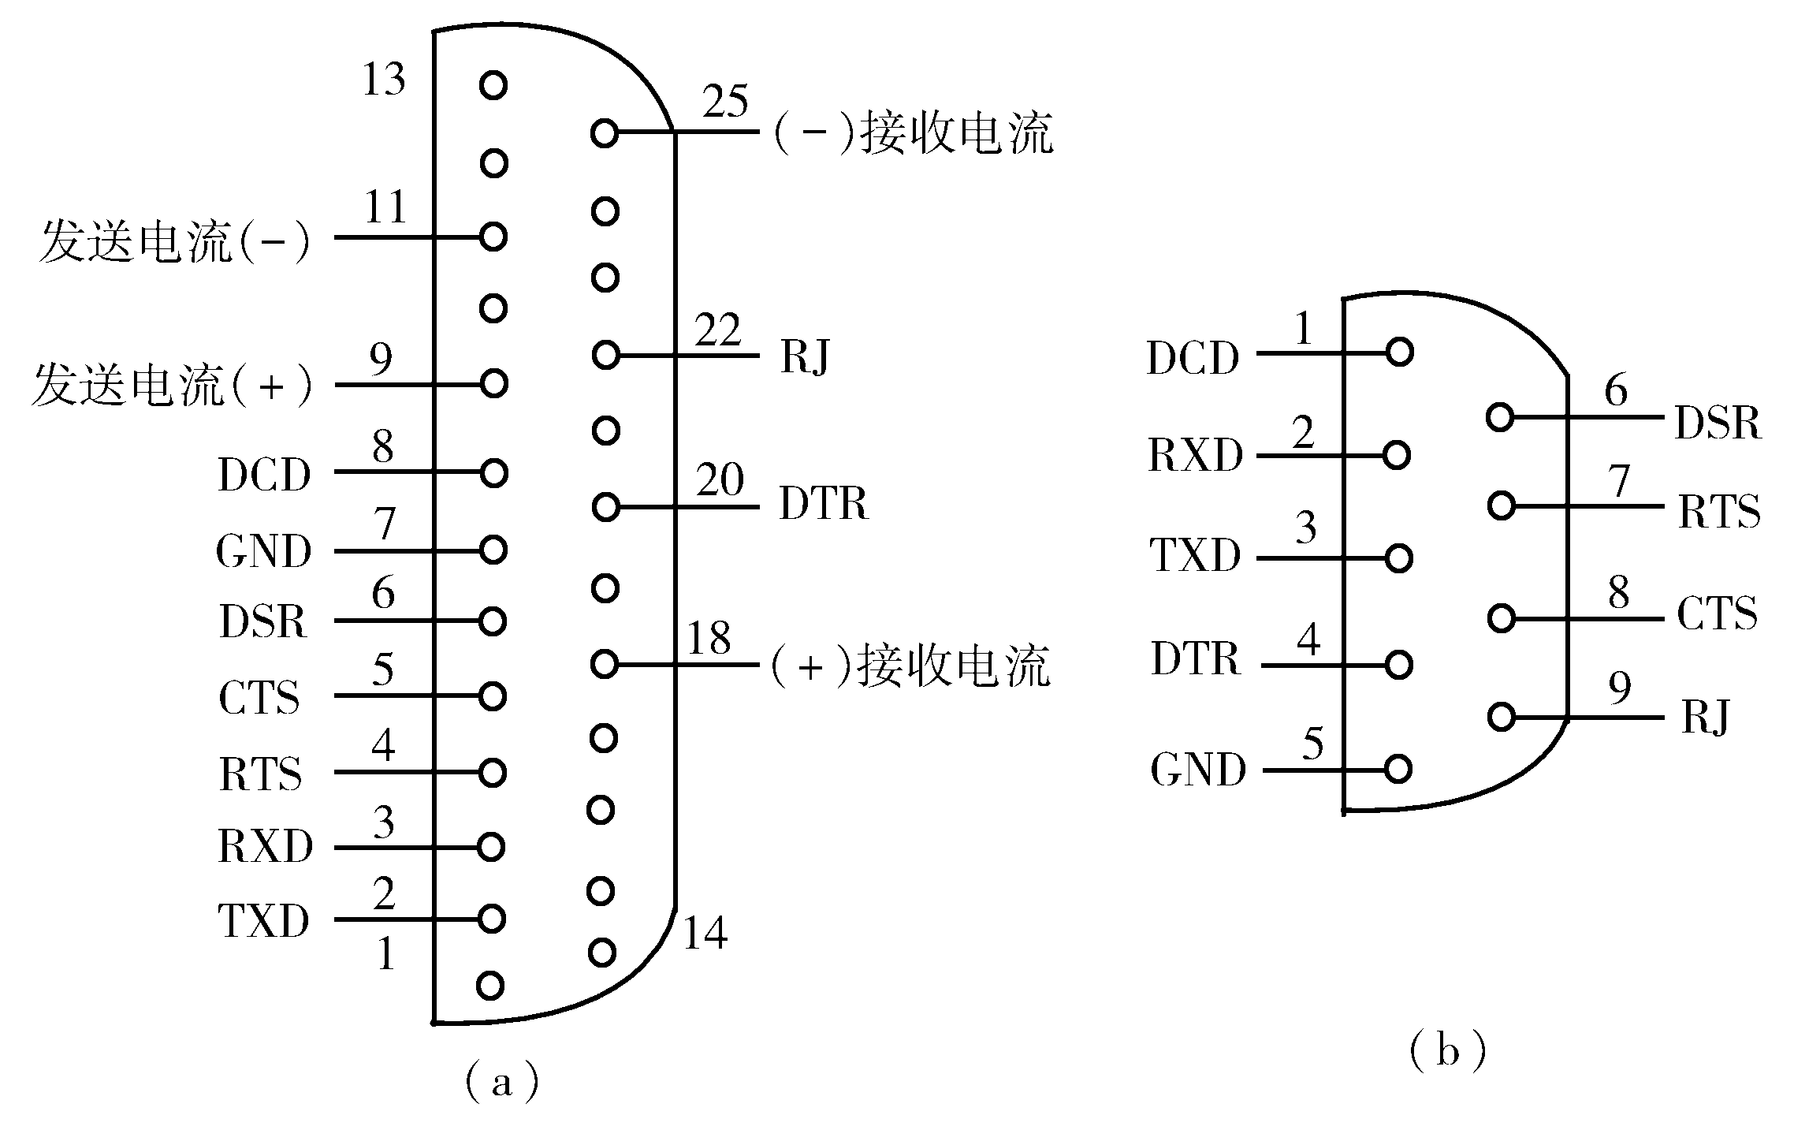
2.功能特性
4.4.2
• 主信道15线，辅信道及未定义10线
•如P185 表4.6
引脚1,2,3,4,5,6,7,8,20,22,23用于异步通信

Slide 46
3.电气特性
4.4.2
•RS-232按负逻辑工作，逻辑0为+3V或+5V到+15V之间的任一电压，逻辑1为-3V或-5V到-15V之间的任一电压。RS-232使用的EIA电平与计算机使用的TTL电平需要用集成电路芯片或分立元件电路进行转换。
＋15
＋15
V_{H}
逻辑0
“0”
V_{H}
+5
+3
+3
输入
输出
-3
-3
-5
V_{H}
“1”
逻辑1
V_{L}
-15
-15

Slide 47
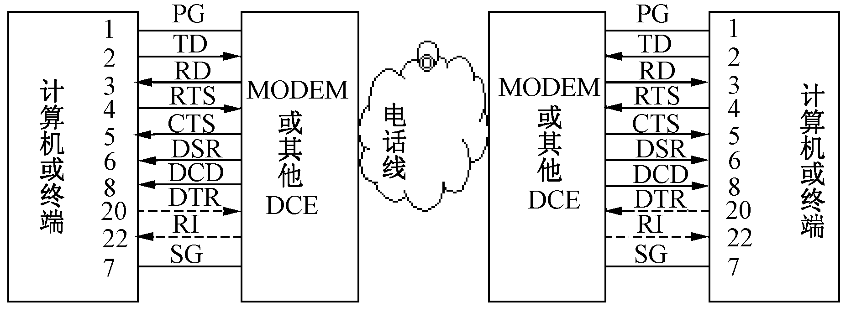
4.规程特性和连接方式
4.4.2
(1)计算机通过RS-232接口与Modem连接

Slide 48
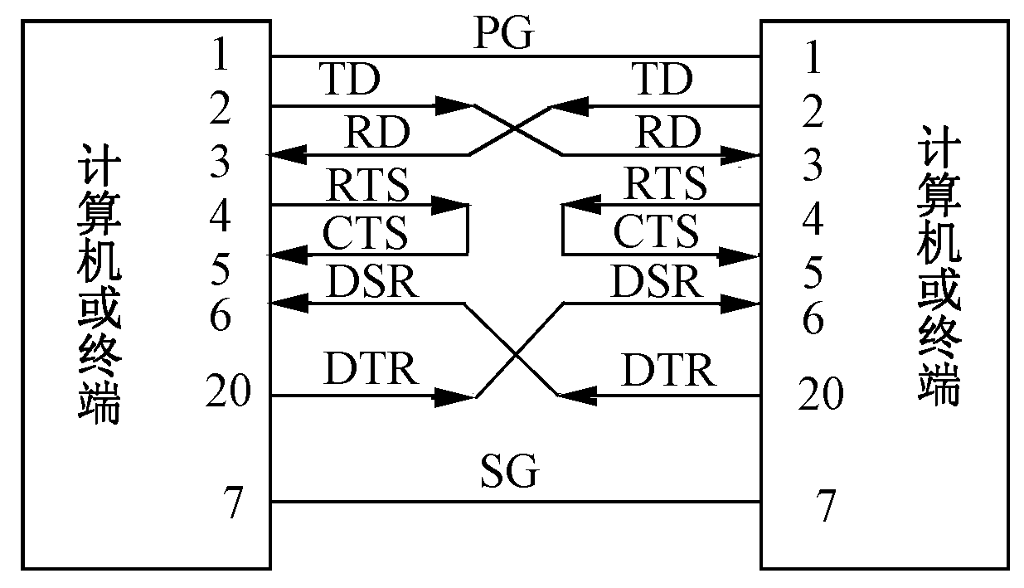
4.规程特性和连接方式
4.4.2
(2)两台DTE设备的正规连接;

Slide 49
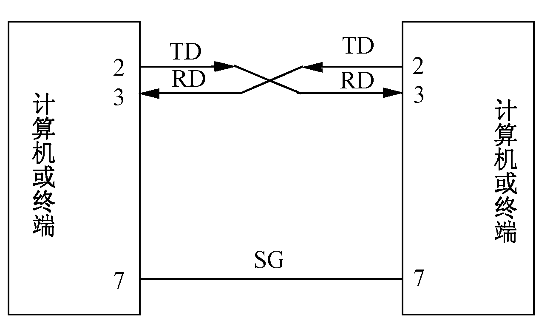
4.规程特性和连接方式
4.4.2
(3)两台DTE设备的简单连接

Slide 50
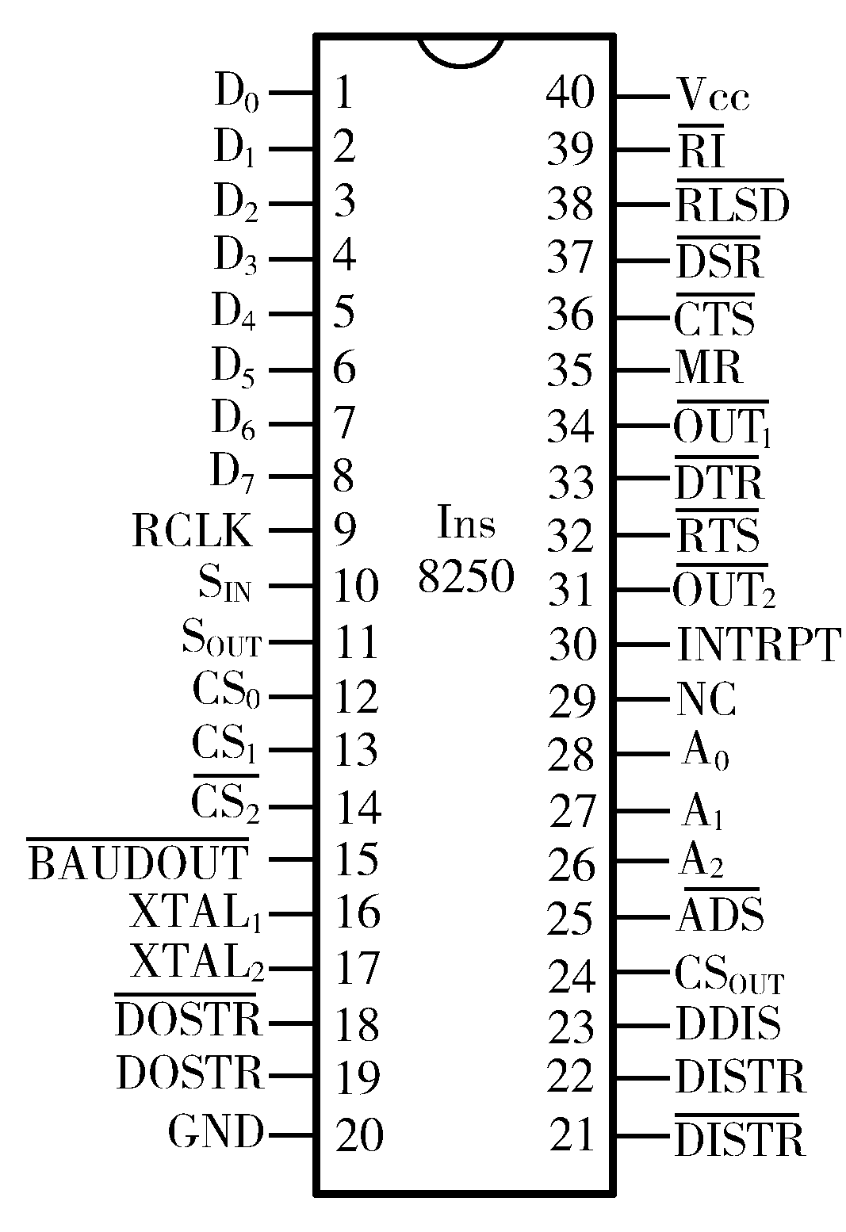
4.4.3 8250/16450的结构及功能
1.8250的引脚
除Vcc和GND外,其他信号可分成对系统和对通信设备

Slide 51
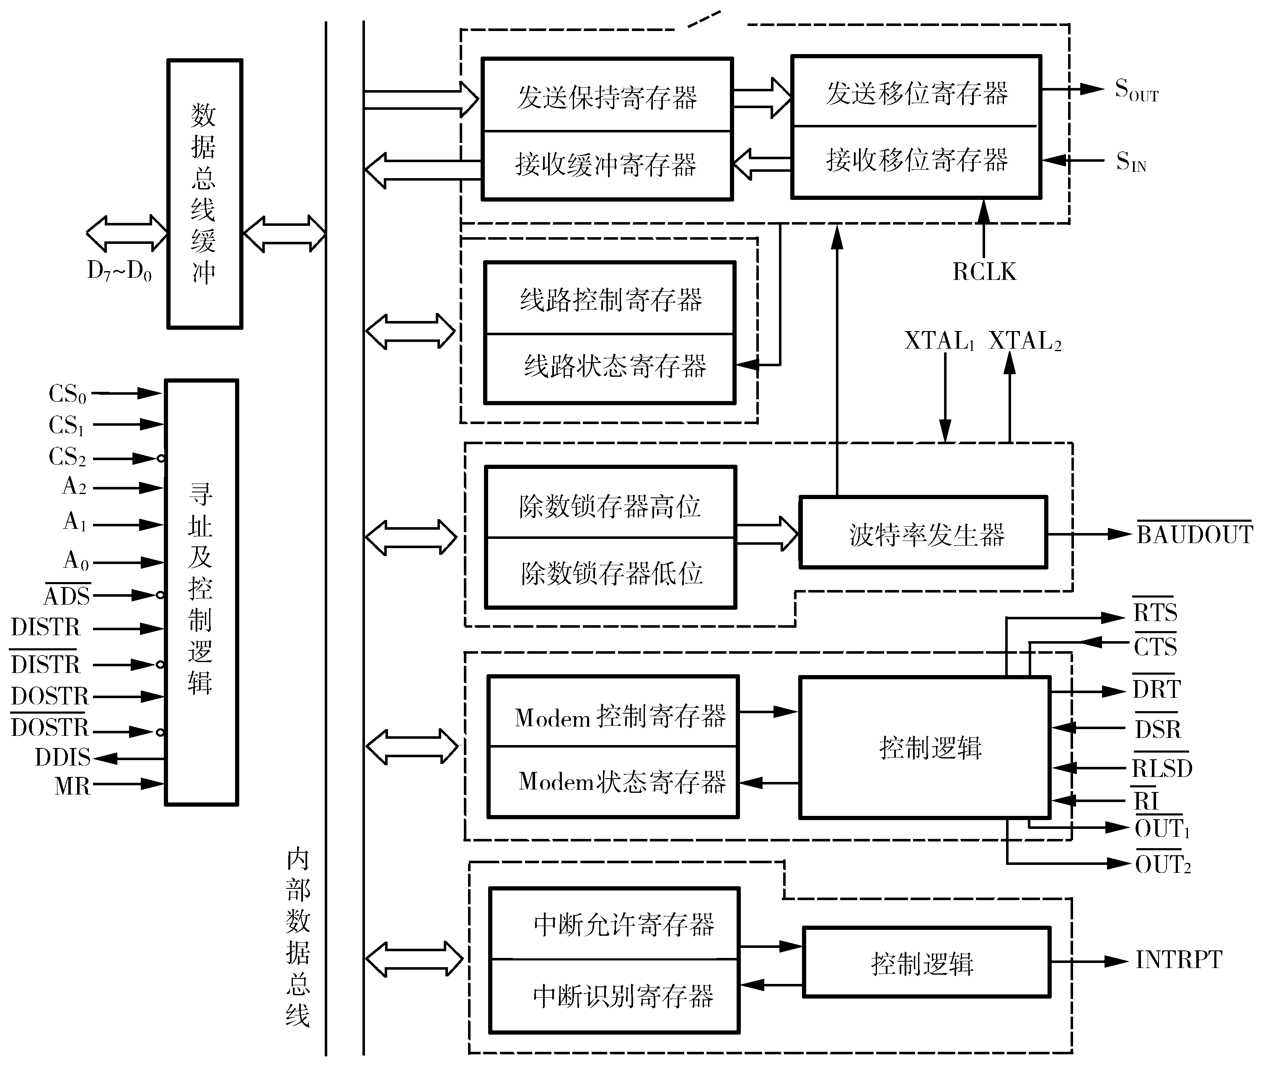
2.8250的内部结构
4.4.3

Slide 52
通过跳线 COM1：3F8H~3FFH、IRQ4（如 INT 0CH）
选择串口 COM2：2F8H~2FFH、IRQ3（如 INT 0BH）
地址信号A2A1A0 | 标记位DLAB | COM1/COM2地址 | 寄存器
000 | 0 | 3F8/2F8 | THR/RBR
000 | 1 | 3F8/2F8 | 除数锁存器低字节(DLL)
001 | 1 | 3F9/2F9 | 除数锁存器高字节(DLH)
001 | 0 | 3F9/2F9 | 中断允许寄存器
010 | x | 3FA/2FA | 中断识别寄存器
011 | x | 3FB/2FB | 线路控制寄存器
100 | x | 3FC/2FC | Modem控制器
101 | x | 3FD/2FD | 线路状态寄存器
110 | x | 3FE/2FE | Modem状态寄存器
111 | x | 3FF/2FF | 不用

Slide 53
2 8250的内部寄存器及编程
4.4.3
（1） 线路控制与状态
① LCR 串行通信数据格式，W/R
D₇ | D₆ | D₅ | D₄ | D₃ | D₂ | D₁ | D₀
DLAB | Set break | SPB Stick Parity | EPS | PEN | STB | WLS₁ | WLS₀
0－RBR | 0-正常 | 0-无 | 0-奇 | 0-无 | 0 1位 | 00 | 5位
THR | 1-间断 | 1-有 | 1-偶 | 1-有 | 1 1.5位 | 01 | 6位
IER | 逻辑 0 | XX0 无奇偶 |  |  | 2位 | 10 | 7位
1－DLL | 低电平 | 001 奇 |  |  | 6、7、8 | 11 | 8位
DLH | 中止符 | 011 偶 |  |  | 位长
 |  | 101 附加位为1
 |  | 111 附加位为0

Slide 54
2 8250的内部寄存器及编程
4.4.3
② LSR 串行数据收发状态， R /W（D₆除外）
D₇ | D₆ | D₅ | D₄ | D₃ | D₂ | D₁ | D₀
↓ | TSRE | THRE | BI | FE | PE | OE | DR
0 不用位 | 0：TSR ←THR 1:TSR数据发送完 | 0:THR←CPU 1:TSR ←THR | 1:接收的空号大于1字符时间 | 1:停止位为0或未取到奇偶位 | 1:奇偶错 0:未错，读LSR | 1:RBR中数据未读，被冲 0:读LSR | 1:RBR ←RSR LSR₀ ← CPU 0:CPU ←RBR LSR₀ ← CPU
只读位 |  | THRE=1∧IER₁=1 发送中断 | (BI∨FE ∨PE ∨OE=1) ∧IER₂=1 接收线路状态中断 |  |  |  | LSR₀=1 ∧IER₀=1 接收数据就绪中断

Slide 55
2 8250的内部寄存器及编程
4.4.3
（2） 波特率控制
工作频率
置LCR7←1
↓
(3F9H) ←除数高8位
↓
(3F8H) ←除数低8位
↓
设置LSR (DLAB=0)
除数=
16×波特率
1.8432MHz
=
16×波特率
见对照表

Slide 56




2 8250的内部寄存器及编程
4.4.3
（3） Modem控制与状态
① MCR W
D₇ | D₆ | D₅ | D₄ | D₃ | D₂ | D₁ | D₀
0 | 0 | 0 | LOOP | OUT2 | OUT1 | RTS | DTR
不用位 |  |  | 0：正常 | 1： →L | 1： →L | 1： → L | 1： → L
 |  |  | 1：回送 | 0： →H | 0： →H | 0： → H | 0： → H
 |  |  | S_{OUT}为高，S_{IN} 断开 | ↓ | ↓ | ↓ | ↓
 |  |  | RSR←TSR | RLSD | RI | CTS | DSR
 |  |  |  | 此4位中任一位的改变引起△RLSD、 △ RI、 △ CTS、 △ RSR置1，在IER3=1时，可产生Modem状态变化中断

Slide 57
2 8250的内部寄存器及编程
4.4.3
在回送方式下，8250的发送、接收和Modem的中断仍然工作，但Modem中断源为MCR低4位、非状态输入端，并受IER控制。改变MCR低4位，可产生Modem变化中断。
8250中断系统测试方法：向LSR低6位、MSR低4位写入适当值（写1），中断允许时，可产生中断。
Loop方式返回正常工作时，重新编程8250，并将MCR置成全0。

Slide 58




2 8250的内部寄存器及编程
4.4.3
② MSR R/W
D₇ | D₆ | D₅ | D₄ | D₃ | D₂ | D₁ | D₀
RLSD | RI | DSR | CTS | △RLSD | △ RI | △ RSR | △ CTS
1 | 1 | 1 | 1 | 1 | 1 | 1 | 1
=L | =L | =L | =L | 1：上次读后输入状态发生了变化
△ RI=1,Modem上RI信号由“1”（接通）变为“0”（断开） |  |  |  | 0：无变化/读时复位
当IER₃=1时，任一位为1、产生Modem状态变化中断

Slide 59
2 8250的内部寄存器及编程
4.4.3
（4）中断允许与标识
① IER DLAB=0 W/R
D₇ | D₆ | D₅ | D₄ | D₃ | D₂ | D₁ | D₀
0 | 0 | 0 | 0 | Modem状态变化 | 接收数据错 | THRE | 接收数据就绪
 |  |  |  | 1——允许中断 0——禁止中断
优先级 |  |  |  | 四 | 一 | 三 | 二

Slide 60
2 8250的内部寄存器及编程
4.4.3
② IIR R
D₇ | D₆ | D₅ | D₄ | D₃ | D₂ | D₁ | D₀ | 0 有中断 1 无中断
0 | 0 | 0 | 0 | 0 | ID₁ | ID₀ | IP | 优先级 |  | 中断复位
Ins 8250及异步通信卡存在标识 |  |  |  |  | 0 | 0 | 0 | 最低 | Modem状态变化 | 读MSR
 |  |  |  |  | 0 | 1 | 0 | 次低 | THRE 读IIR | 写THR
 |  |  |  |  | 1 | 0 | 0 | 次高 | DR | 读RBR
 |  |  |  |  | 1 | 1 | 0 | 最高 | BI/FE/PE/OE | 读LSR

Slide 61
（5）数据收发
4.4.3
① RBR、RSR DLAB=0 只读
MSB → D₇D₆D₅D₄D₃D₂D₁D₀ ← LSB 串行接收第1位数据
停止 奇偶 数据 起始
数据
数据
S_{IN}
RSR
RBR
CPU
奇偶校验
LSR.DR=1 IER₀=1 INTRPT=1 LSR.DR=0
D₄D₃D₂D₁为0 MCR.OUT₂=1 IF=1

Slide 62
（5）数据收发
②THR、TSR DLAB=0 只写
MSB→D₇D₆D₅D₄D₃D₂D₁D₀←LSB 串行发送第1位数据
数据
数据
停止 奇偶 数据 起始
CPU
THR
TSR
S_{OUT}
THRE=0
THRE=1
IF=1
IRE₁=1
MCR.OUT2=1
INTRPT=1

Slide 63
（6）8250初始化
4.4.3
① 测试8250/适配器存在？IIR高5位为全0。
② 设置波特率除数：LCR.DLAB=1，DLL和DLM。
③ 设置通道线路控制：LCR.DLAB=0，LCR各位。
④ 设置Modem控制：MCR中DTR、RTS、OUT1、OUT2 （中断输出）LOOP。
⑤ 设置中断允许：LCR.DLAB=0，IER。

Slide 64

(7)采用中断方式的异步通信驱动程序编程要点
① 中断初始化
修改中断向量表中COM₁/COM₂对应的0CH/0DH的向量指向中断程序
初始化8250：置IER相应位，MCR.OUT₂=1→ =0 →WPRPT
信号能送到8259的IR₃或IR₄
根据通信规程，设置数据帧格式；根据波特率设置分频除数
开放异步中断：清除8259 OCW中 的D₃或D₄位允许IR₃或IR₄上请求
② 中断主程序（根据应用自行编制）
③ 中断子程序
• 辨别发生中断的中断源：读IIR，根据其中D2D1D0和状态转入相应子程序。

Slide 65
③ 中断子程序
4.4.3
• 中断处理：IIR的D₂D₁D₀表示ID₁、ID₂、IP，
当D₂D₁D₀＝110，接收数据出错，读LSR中D₄D₃D₂D₁，判断是间断还是何种错误，转相应处理子程序。
D₂D₁D₀＝100，接收数据就绪，从RBR中读数据存接收缓冲区。
D₂D₁D₀＝010，发送保持寄存器空，从发送缓冲区取数据送THR。
D₂D₁D₀＝000，Modem状态变化，读MSR中D₃D₂D₁D₀，判断是哪些Modem引脚改变了状态，转相应处理子程序。
判断有无尚未处理的中断请求：每种中断源的中断处理完之后，再次读取IIR的D₂D₁D₀位，D₀＝0，根据D₂D₁转入相应子程序；若D₀＝1，说明8250所有中断处理结束，对8259发EOI命令返回被中断的程序。

Slide 66
3 8250/16450的编程
两台微机通过各自的异步通信口COM1按三线连接法通信，通信波特率为2400。
1、初始化程序
MOV DX, 3FBH
MOV AL, 1AH ;数据长7位， 1个停
OUT DX, AL ；止位。 偶校验
MOV DX, 3FCH
MOV AL, 03H
OUT DX, AL
MOV DX, 3F9H
MOV AL, 0
OUT DX, AL
MOV DX, 3FBH
MOV AL, 80H
OUT DX, AL
MOV DX, 3F9H
MOV AL, 0
OUT DX, AL
MOV DX, 3F8H
MOV AL, 30H
OUT DX, AL

Slide 67
2、通信工作程序
用查询方式进行通信
KEEP-TRY:MOV DX, 3FDH
IN AL, DX
TEST AL, 1EH
JNZ ERROR-ROUTINE
TEST AL, 1
JNZ RECEIVE
TEST AL, 20H
JZ KEEP-TRY
MOV DX, 3F8H
MOV AL, CL
OUT DX, AL
JMP SHORT KEEP-TRY
RECEIVE:MOV DX, 3F8H
IN AL, DX

Slide 68
3、综合举例
在IBM PC机上按查询方式编写发送程序，按中断方式编写接收程序。该程序能连续符号“*”从串口COM1发送出去并在CRT上显示；同时能把从串口COM1上接收到的字符显示在CRT上显示出错标志“#”
START:CLI
MOV AX, 0
MOV ES, AX
MOV DI, 4*12
MOV AX, OFFSET PRINT
CLD
STOSW
MOV AX, CS
STOSW
IN AL, 21H
AND AL, 0EFH
OUT 21H, AL
MOV DX, 3F8H
MOV AL, 0CH
OUT DX, AL
MOV AL, 0

Slide 69
IN AL, DX
TEST AL, 20H
JZ TR
MOV AL, ‘*’
MOV DX, 3F8H
OUT DX, AL
MOV AH, 02
MOV DL,AL
INT 21H
JMP TR
OUT DX, AL
MOV AL, 0BH
MOV DX, 3F8H
OUT DX, AL
MOV DX, 3FCH
MOV AL, 0BH
OUT DX, AL
MOV DX, 3F9H
MOV AL, 01H
OUT DX, AL
STI
TR:MOV DX, 3FDH

Slide 70
RINTPROC
STI
PUSH DX
PUSH AX
MOV DX, 3FDH
IN AL, DX
TEST AL, 1EH
JNZ RERR
MOV DX, 3F8H
IN AL, DX
MOV DL, AL
MOV AH,02
INT 21H
REND:MOV AL, 20H
OUT 20H, AL
POP AX
POP DX
IRET
PERR:MOV DX, 3F8H
IN AL, DX
MOV DL,’#’
MOV AH, 2
INT 21H
JMP REND
RINT ENDP

Slide 71
作 业 题
教材203页：
4.11，1.12，4.13，4.15，4.16，4.17，4.18。

